Slide 1
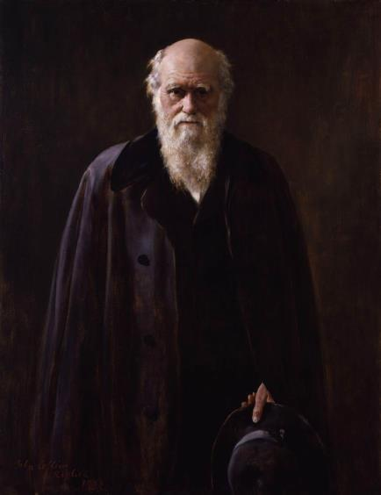
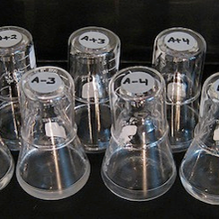
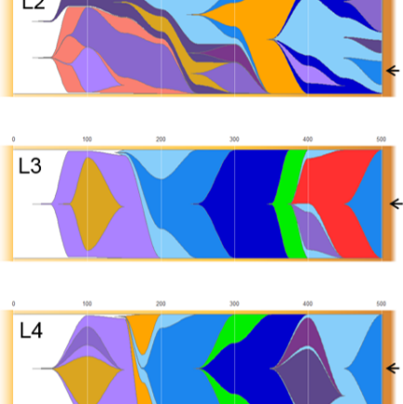
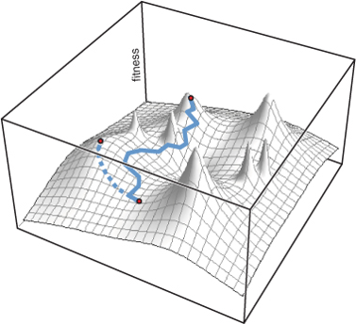
Evolutie in actie bij micro-organismen
Arjan de Visser / Laboratorium voor Erfelijkheidsleer
NIBI congres, 11 januari 2019

Slide 2
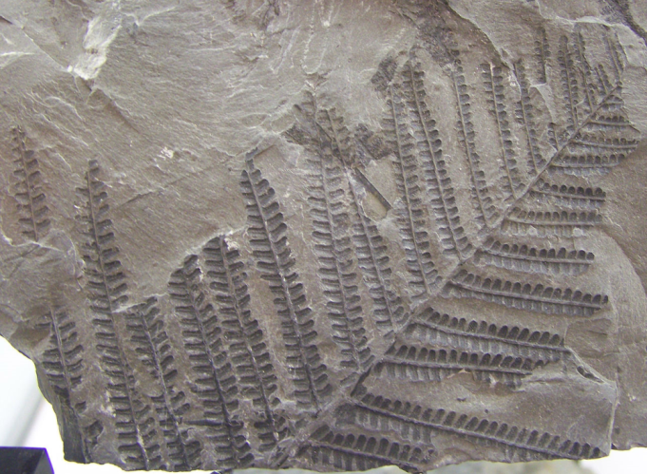
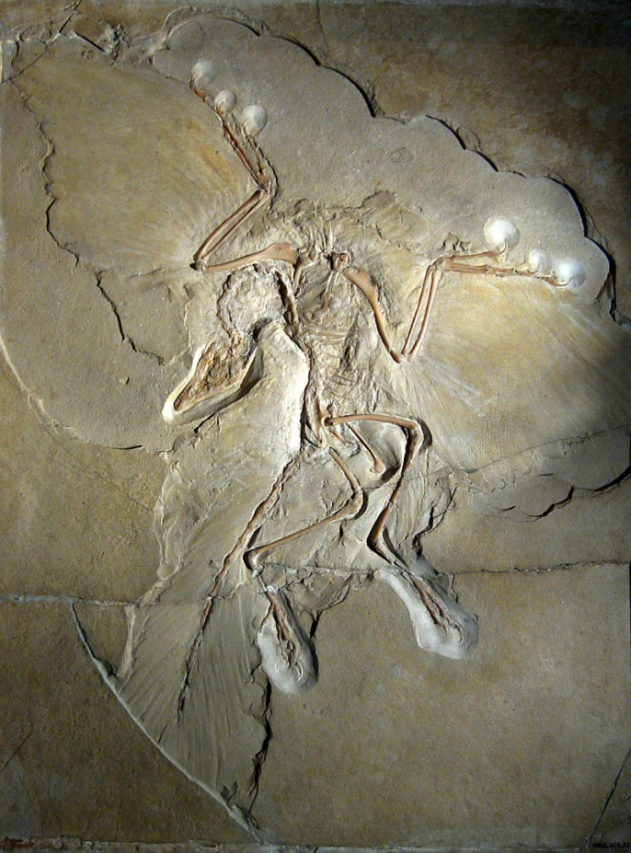
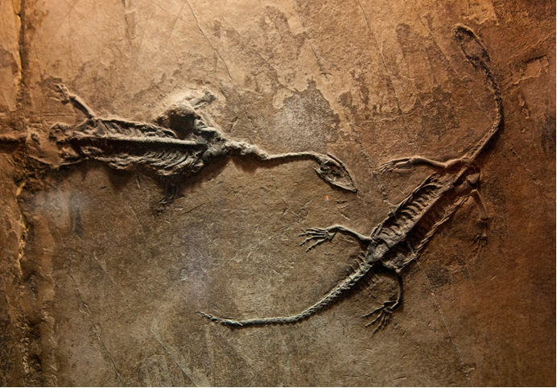
Evolutie in het verleden

Slide 3
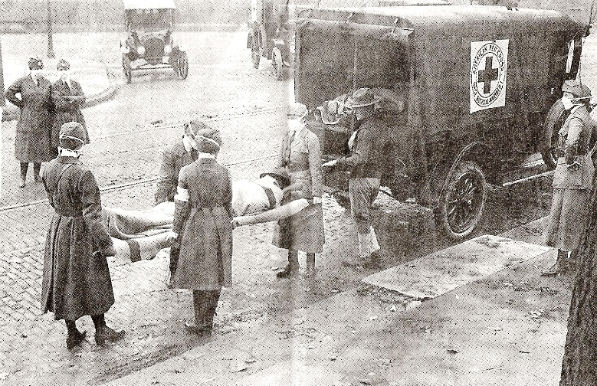
Evolutie in het heden: evolutie in actie
Top 10 doodsoorzaken wereldwijd (2012)
Spaanse griep1918
(bron: wikipedia.org)
(Bron: WHO)

Slide 4
Evolutiebiologie is ‘softe’ wetenschap
Evolutietheorie krachtig in verklaren van leven door terug te kijken…
…maar niet in staat om de uitkomst te voorspellen o.g.v. basisprincipes, zoals in natuurkunde
Lange-termijn doel: vinden van basisprincipes die voorspellingen mogelijk maken

Slide 5
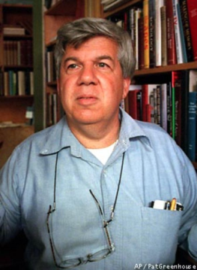
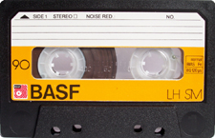
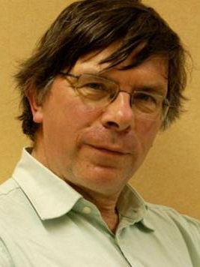
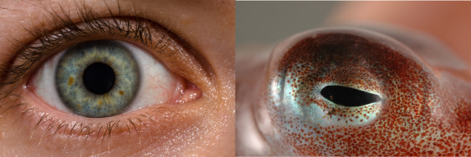
Evolutie: toeval of noodzaak?
Steven J. Gould (1941-2002): “Any replay of life’s tape would lead evolution down a path radically different from the road actually taken”
Tape of life
Simon Conway Morris (1951): “The evolutionary pathways are many but the destinations are limited”

Slide 6
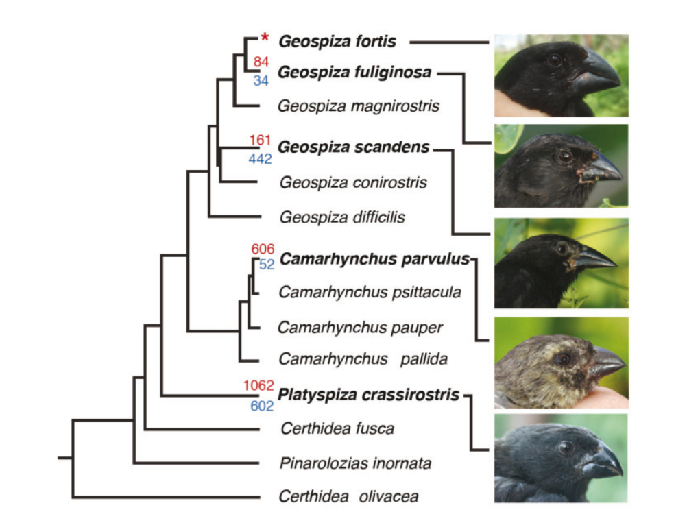
Vergelijkende methode: studie patroon
Proces
Patroon
(Skinner et al. 2014 Gen. Biol. Evol.)

Slide 7
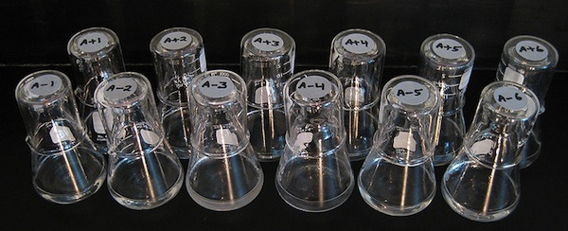
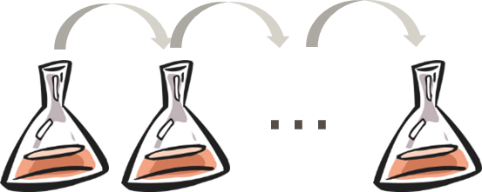
Experimentele evolutie: studie proces
Populaties micro-organismen evolueren in lab gedurende vele generaties
Door korte generatietijd en grote populaties: directe observatie van proces van evolutie i.p.v. afleiden proces uit patroon
Controle condities, manipulatie variabelen

Slide 8
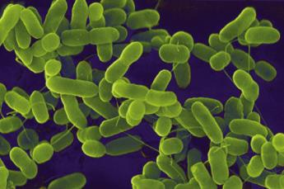

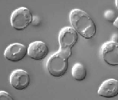
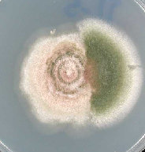
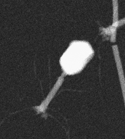
Voordelen micro-organismen
snelle generaties
grote populaties
controle over condities
mogelijkheid evolutie tijdelijk te stoppen in diepvries
cloneren: replicatie van het experiment

Slide 9
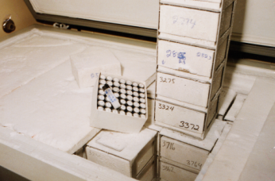
Bevroren fossielen: ‘tijdmachine’

Slide 10
Directe competitie tussen voorouder en geëvolueerde lijn
(Elena & Lenski 2003 Nat Rev Genet)

Slide 11
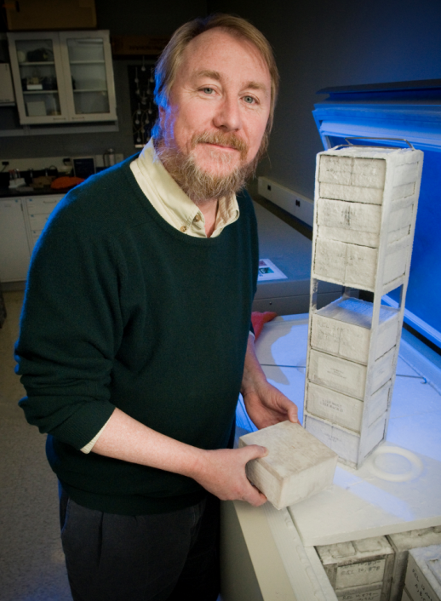
Lenski’s lange-termijn evolutie-experiment
In 1988, 12 populaties gestart met dezelfde E. coli stam
Populaties dagelijks overgeënt naar vers medium, groei @ 37°C
~7 bacterie-generaties per dag, nu >70,000 generaties
Regelmatig cellen opgeslagen in diepvries (-80°C)
Richard E. Lenski

Slide 12
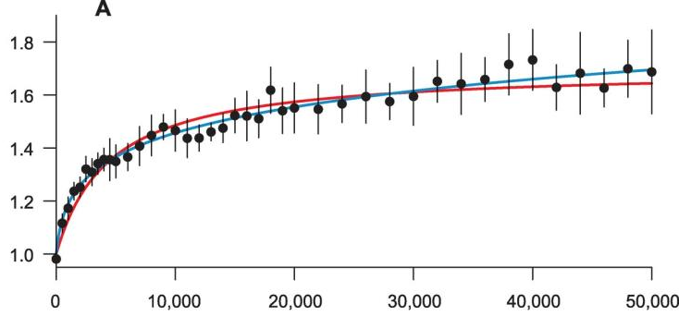
Snelheid van adaptatie
Relative fitness
Time (generations)
(Wiser et al. 2013 Science)

Slide 13
Adaptatie in een enkele populatie
(Lenski & Travisano 1994 PNAS)

Slide 14
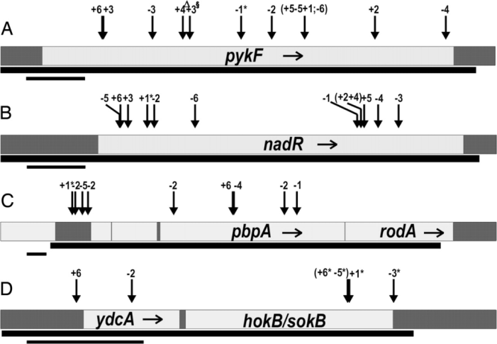
Herhaalbaarheid van evolutie
Groeisnelheid
DNA
Celgrootte
(Lenski & Travisano 1994 PNAS, Woods et al. 2006 PNAS)

Slide 15
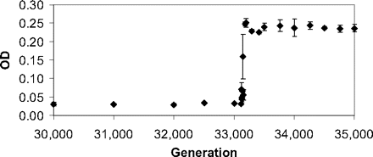
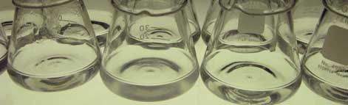
Een evolutionaire innovatie
Citraat aanwezig in groeimedium (om ijzer op te nemen), maar E. coli kan het niet metaboliseren
Na > 30,000 generaties, heeft 1 v/d 12 E. coli populaties dit toch “geleerd” en daardoor een enorm fitnessvoordeel
Toen had elke populatie > 10⁹ mutaties uitgeprobeerd!
Waarom duurde evolutie citraat-metabolisme zo lang?
(Blount et al. 2008 PNAS)

Slide 16
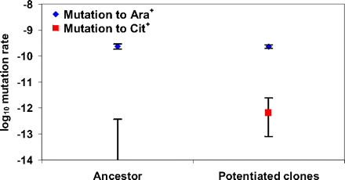
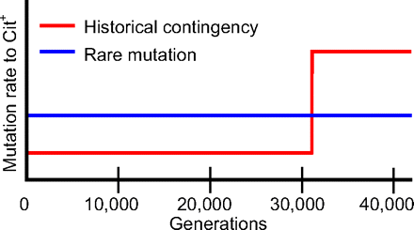
Een evolutionaire innovatie
H1: cit⁺ mutatie zeer zeldzaam
H2: cit⁺ fenotype pas mogelijk na ‘voorbereidende’ mutaties
Mutatiesnelheid → cit⁺ fenotype
Dus, evolutie citraat metabolisme afhankelijk van eerdere mutaties die toevallig aanwezig waren (H2)

Slide 17
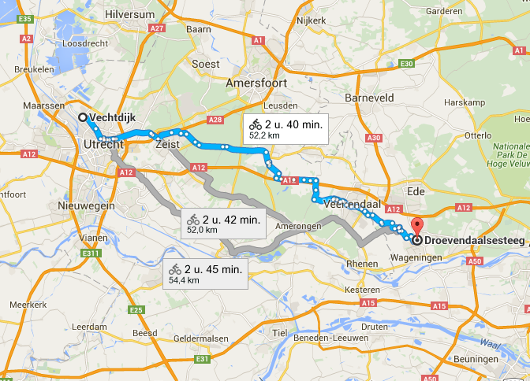
De routeplanner van evolutie
Wat zijn de mogelijke routes?
Hoe kiest evolutie hieruit?
17

Slide 18
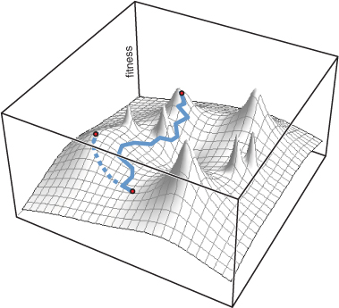
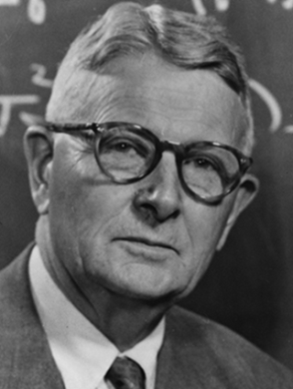
Fitnesslandschap: berglandschap van evolutie
Sewall Wright (1889-1988)
(credit: E. Koonin)
Enorm aantal mogelijkheden...
... maar beperkt aantal “oplossingen”

Slide 19
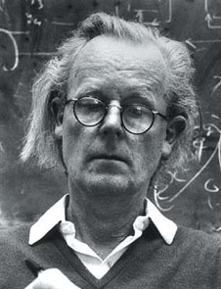
Evolutie als woordspelletje
word
gord
werd
wond
wore
gerd
gond
gore
wend
were
wone
gend
gere
gone
wene
John Maynard Smith (1920-2004)
gene
... ook aantal begaanbare routes naar oplossing is beperkt door niet-functionele tussenstappen

Slide 20
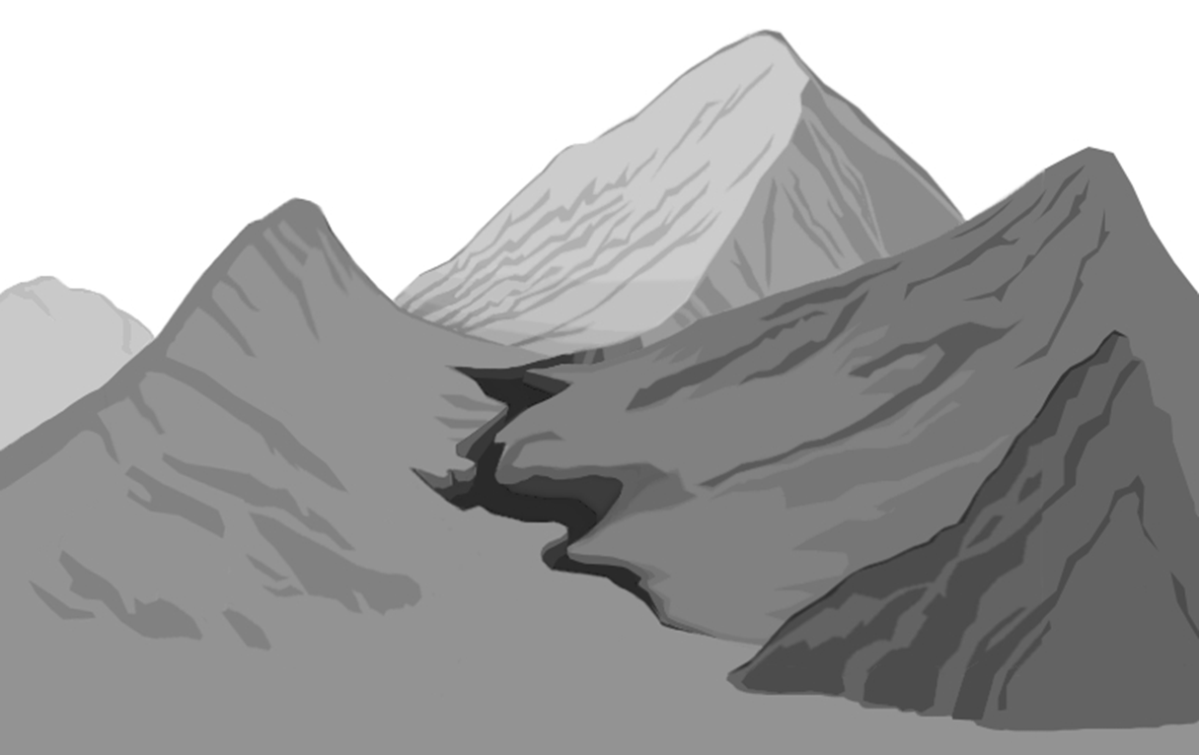
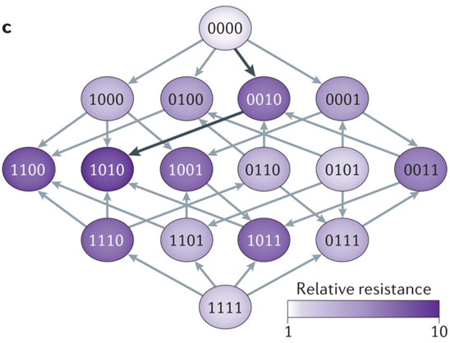
Experimentele fitnesslandschappen
Noodzakelijk kleinschalig
Vaak meerdere optima en minima
Meer beperkingen gen dan organisme
(credit: Elisa Carolus)
(de Visser & Krug 2014 Nat. Rev. Genet.)

Slide 21
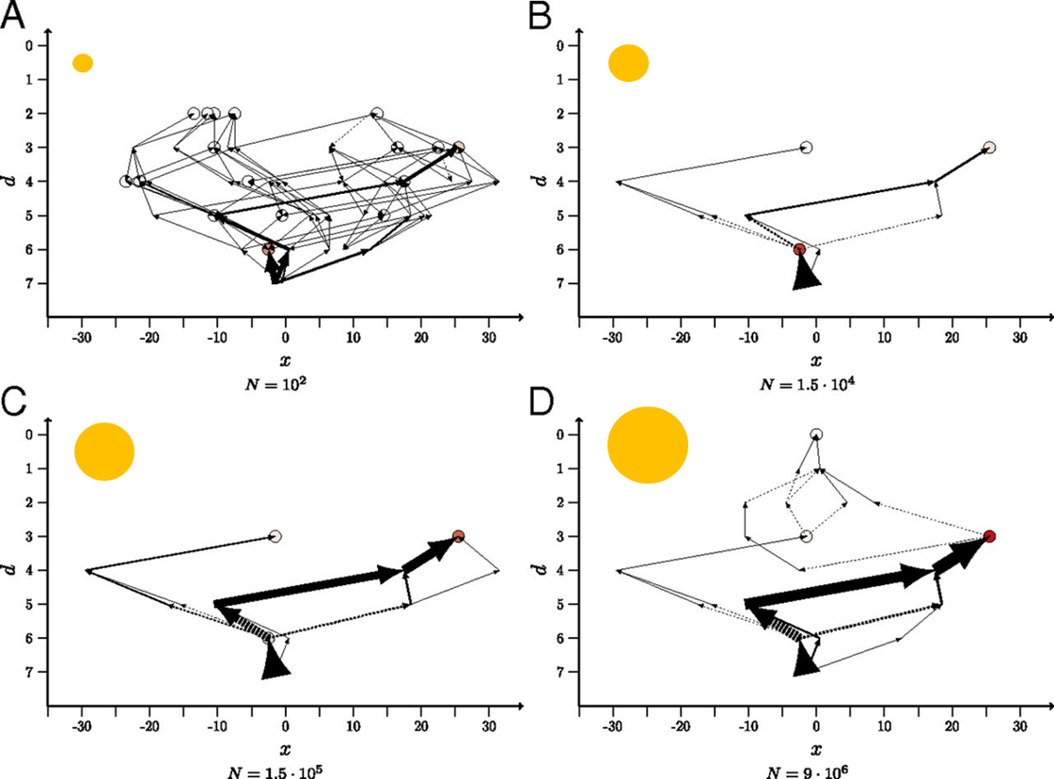
Keuzes van kleine en grote populaties
(Szendro et al. 2013 PNAS)

Slide 22
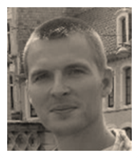
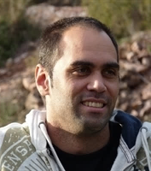
Populatiegrootte en herhaalbaarheid evolutie
“turbidostat”
TEM-1
tetR
lacI
24u @ 37C
E. coli B (REL606/607)
Expressie TEM-1 β-lactamase op plasmide
OD₆₀₀
+20% [Ctx] als OD > 0.6 OD_{max}
112 populaties:
24 Grote (20 mL, N_{e}~2.10⁸, Ctx)
72 Kleine (0.2 mL, N_{e}~2.10⁶, Ctx)
8 Grote (20 mL, geen antibiotica)
8 Grote (20 mL, enkel tet)
50 transfers, ~500 generaties
Martijn Schenk
Mark Zwart

Slide 23
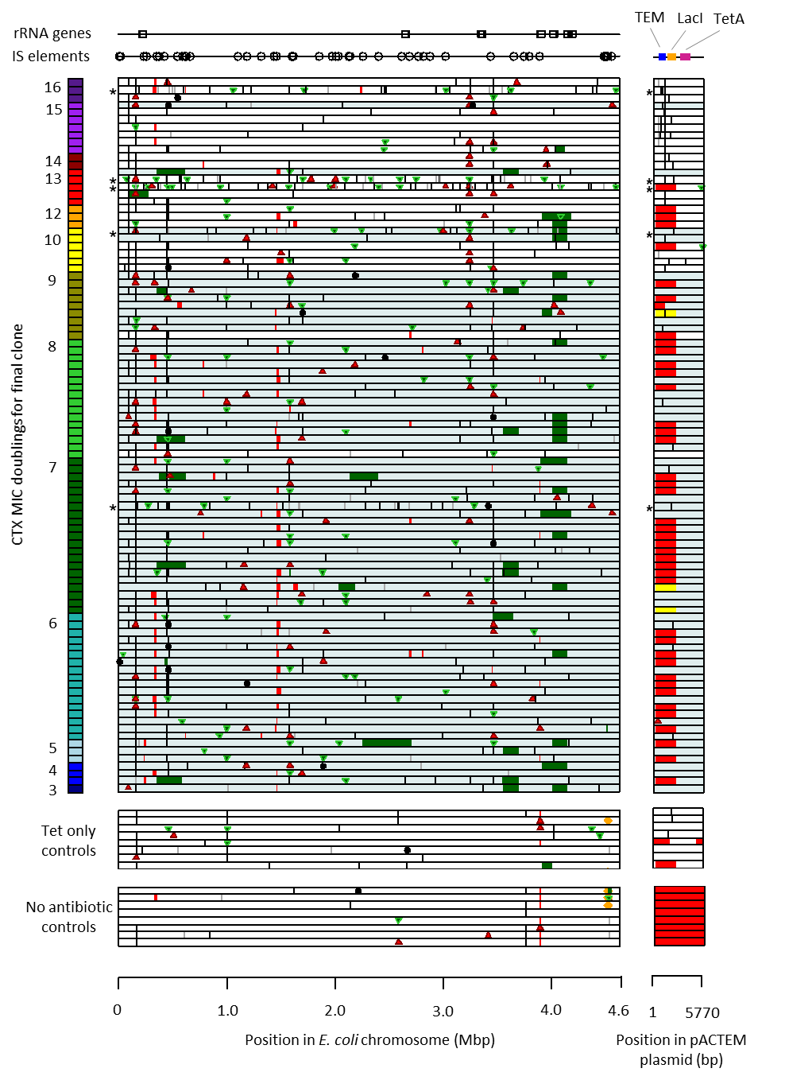
Geëvolueerde veranderingen
Resistentie na 500 generaties
Groot
Klein

Slide 24
Herhaalbaarheid mutaties
SNP
Indel/IS insertion
CNV
Hypothese: trade-off tussen snelheid en voordeel mutaties verklaart dominante rol CNVs in kleine en SNPs in grote populaties

Slide 25
Competitie tussen SNPs en CNVs
Grote populaties
Kleine populaties
△TEM/TEM1
G238S/TEM1
G238S/△TEM

Slide 26
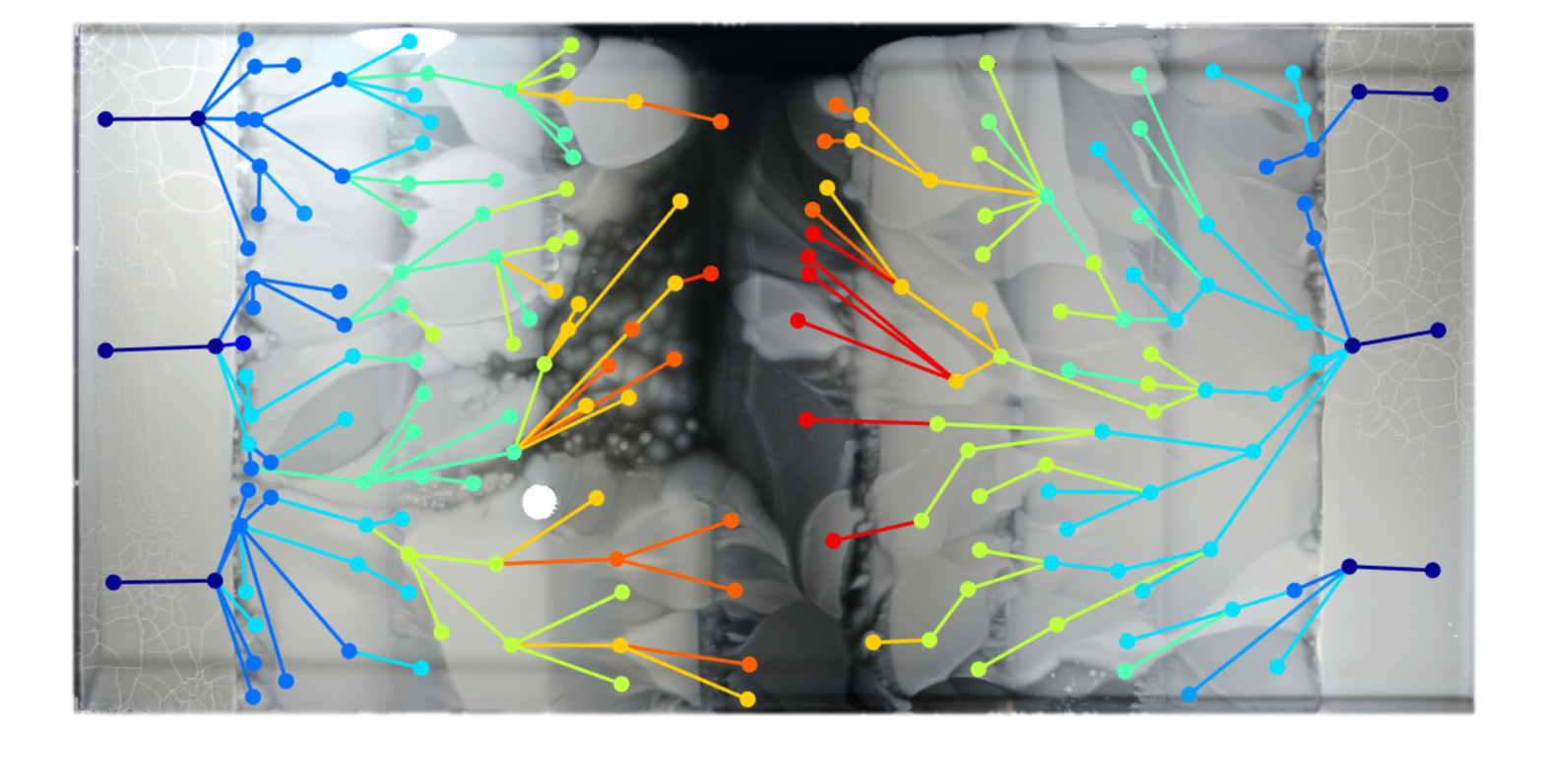
Evolutie in actie in het onderwijs I
(Baym et al. 2016 Science)

Slide 27
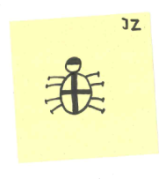
Evolutie in actie in het onderwijs II
Gemeenschappelijke voorouder
Tekenexperiment Jelle Zandveld
Meer info: http://cargocollective.com/CJEE

Slide 28
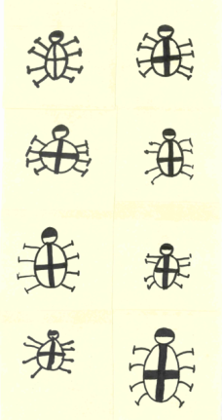
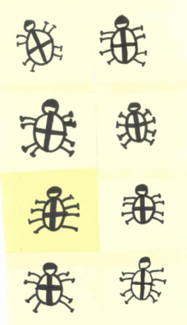
1e generatie nakomelingen
Selectie voor dik kruis
Selectie voor dun kruis

Slide 29
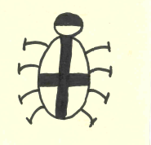
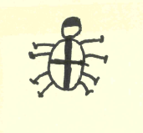
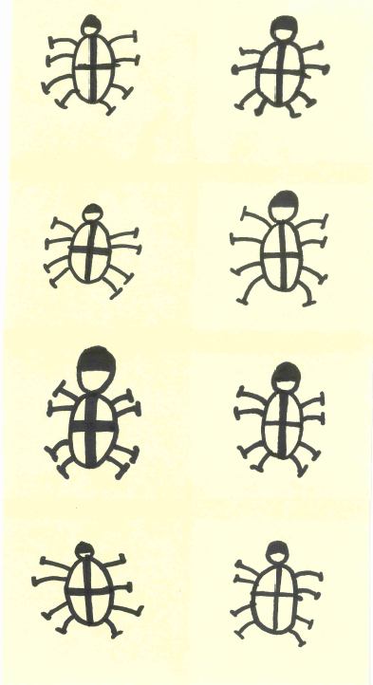
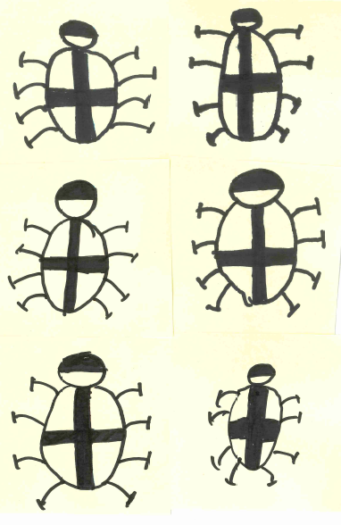
Volgende generatie
Selectie voor dik kruis
Selectie voor dun kruis

Slide 30

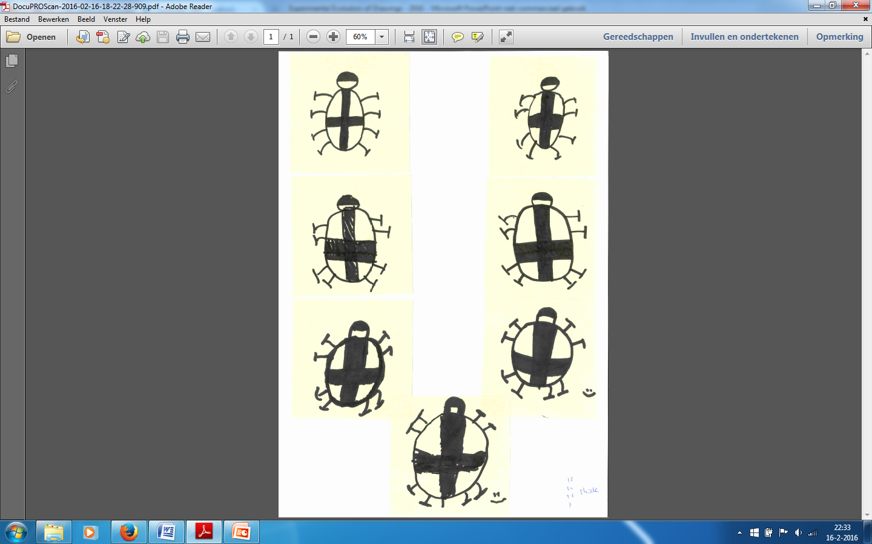
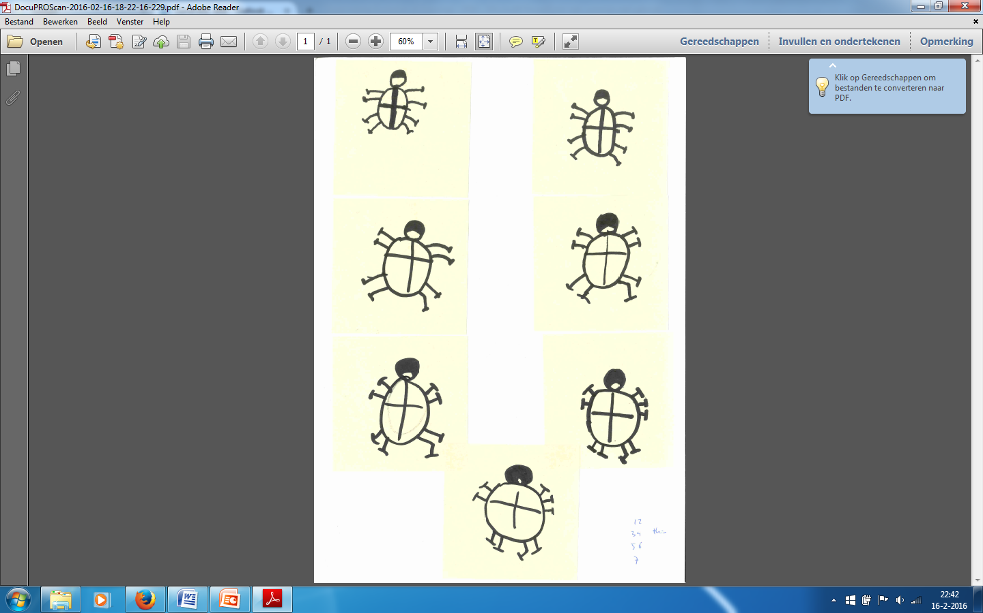
Na 7 generaties
nlseb.nl: Educatieve bronnen over evolutie!
Evolutie indien:
Variatie
Erfelijkheid
Selectie

